Slide 1
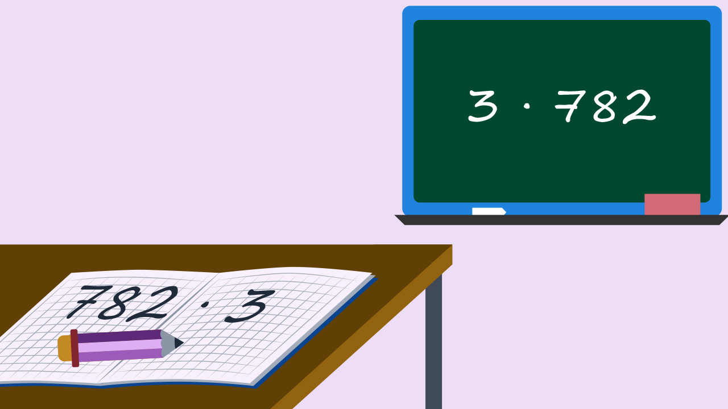
Асоцијативност множења

Slide 2
Да поновимо шта смо научили? Шта је то асоцијативност? Производ три чиниоца се не мијења, ако помножимо два чиниоца без мијењања распореда чинилаца односно, ако здружимо прва два или друга два чиниоца.

Slide 3
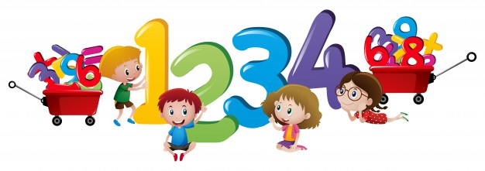
1. Израчунај на два начина: 8 º 5 º 6 =
( 8 º 5 ) º 6 = 40 º 6 = 240
8 º ( 5 º 6 ) = 8 º 30 =240

Slide 4
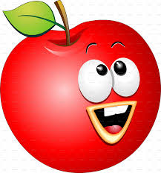
2. У шест редова сложено је по пет гајби јабука. У свакој гајби има седам килограма јабука. Колико килограма јабука има укупно?
6 º 5 º 7 =
( 6 º 5 ) º 7 = 30 º 7 = 210
6 º ( 5 º 7 ) = 6 º 35 = 210

Slide 5
3. На двије полице имамо по седам пакета сокова, у сваком пакету имамо по пет сокова. Колико сокова имамо на двије полице, израчунај на два начина?
2 º 7 º 5 = ( 2 º 7 ) º 5 = 14 º 5 = 70
2 º 7 º 5 = 2 º ( 7 º 5 ) = 2 º 35 = 70

Slide 6
4.У три реда имамо по четири стола. За сваким столом сједи пет људи. Колико људи има укупно?
3 º 4 º 5 = ( 3 º 4) º 5 =12 º 5= 60
3 º 4 º 5 = 3 º (4 º 5 ) = 3 º 20=60

Slide 7
Задаци за самостални рад: .
Израчунај на два начина примјењујући правило асоцијативности:
4 º 6 º 9 =
8 º 7 º 3 =

